Slide 1
Probabilidades – II 2024
Noción de Probabilidad.
Marcos 10:25

Slide 2
Actividad: ¡¡Tira los dados!!
Existe un juego de azar muy popular en los casinos el cual consiste en lanzar dos dados y sumar los números en las caras que queden hacia arriba. Una tirada se gana si se obtiene una suma igual a 7
En un juego como este:
¿Cuáles son los posibles resultados de este juego?
¿Cuál es la probabilidad de ganar una de las tiradas?
¿De cuántas formas puede obtenerse una suma par?
¿Cuál es la probabilidad que la suma sea impar o sea un 12?

Slide 3
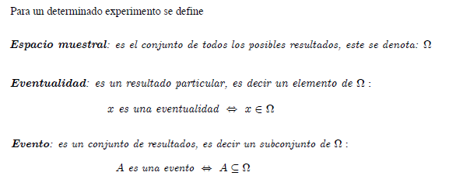
Conceptos Básicos

Slide 4
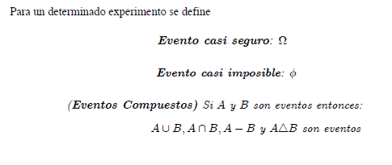
Conceptos Básicos

Slide 5
Actividad: ¡¡Tira los dados!!
Existe un juego de azar muy popular en los casinos el cual consiste en lanzar dos dados y sumar los números en las caras que queden hacia arriba. Una tirada se gana si se obtiene una suma igual a 7
En un juego como este:
¿Cuáles son los posibles resultados de este juego?
¿Cuál es la probabilidad de ganar una de las tiradas?
¿De cuántas formas puede obtenerse una suma par?
¿Cuál es la probabilidad que la suma sea impar o sea un 12?

Slide 6
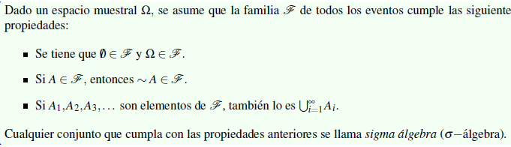
Espacio Probabilizable (σ-álgebra)

Slide 7
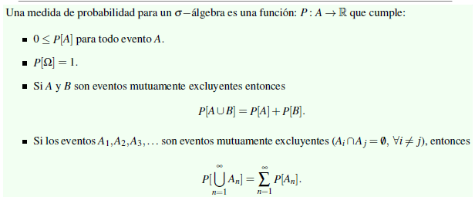
Medida de Probabilidad
Dado que es una medida, la probabilidad es un número

Slide 8

Teoremas

Slide 9
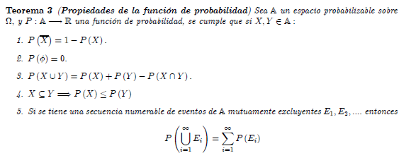
Teoremas

Slide 10
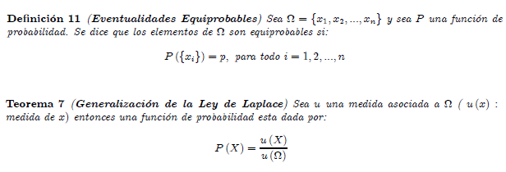
Eventos equiprobables y Regla de Laplace

Slide 11
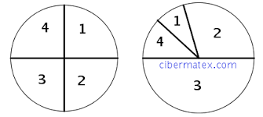
Eventos equiprobables y no equiprobables

Slide 12
Actividad: ¡¡Tira los dados!!
Existe un juego de azar muy popular en los casinos el cual consiste en lanzar dos dados y sumar los números en las caras que queden hacia arriba. Una tirada se gana si se obtiene una suma igual a 7
En un juego como este:
¿Cuáles son los posibles resultados de este juego?
¿Cuál es la probabilidad de ganar una de las tiradas?
¿De cuántas formas puede obtenerse una suma par?
¿Cuál es la probabilidad que la suma sea impar o sea un 12?

Slide 13
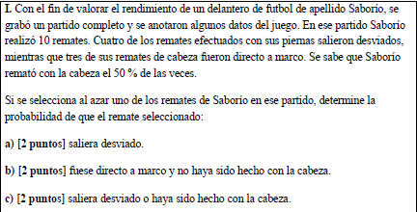
Ejemplos

Slide 14
Ejercicios
En nuestro país se tiene una probabilidad de 0.28 de elegir un hombre que fume cigarrillos, 0.07 que fume puros y 0.05 que fume ambos. ¿Qué porcentaje de costarricenses se espera que no fumen ni cigarrillos ni puros? R/70%

Slide 15
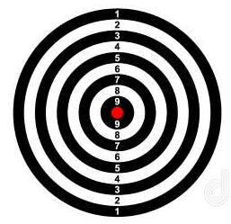
Ejercicios
En un juego circular de tiro al blanco los radios de las circunferencias aumentan en 1 cm hasta obtener un radio máximo de 10 cm. Si un jugador
principiante lanza sus dardos de forma aleatoria y cada tiro acierta a lo interno de la circunferencia de juego, calcule las siguientes probabilidades:
en un tiro el jugador acierta en el círculo rojo.
en un tiro el jugador acierta en alguna zona blanca.

Slide 16
Gracias por su amable atención!!

